Slide 1
Good Morning
Python 핵심 프로그래밍

Slide 2
Introduction
김 종 덕 강사(MCT)
E-mail : papasmf1@gmail.com
Blog:papasmf.blogspot.kr
삼성멀티캠퍼스 전임강사
전 소프트뱅크 교육센타 전임강사

Slide 3
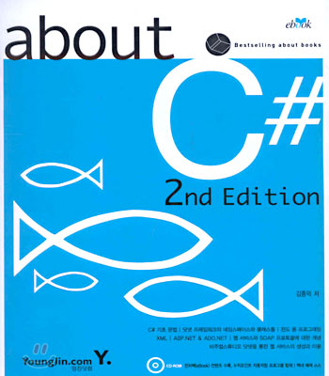



Title
.NET 기반 솔루션 개발자
  MCAD
  MCSD.NET
강사 인증
  MCT
  .NET Advisor group활동

Slide 4
Career - Project
.NET 개발자를 위한 SQL Server 2005 출간(대림출판사)
㈜ 로팀 법률서비스 웹사이트 개발 – 2006, 2007
포토니아 웹사이트 개발 – 2006
토파즈/갈릴레오 연동 발권정산 시스템 - 2005
.NET Web Site Framework - 2004
Savezone 물류 프로젝트(후지쯔) - 2003
소프트뱅크 콜센타 프로젝트 - 2002
About C#, ASP.NET & ADO.NET(영진 출판사) – 2001, 2002
GCN웹사이트, 조합형 서식 사이트 구축 – 2000, 2001년 (http://www.gcn.co.kr)
Web OS사이트 구축 (http://www.webos.co.kr) - 2000

Slide 5
Career - Lecture
오프라인 강의
  Swift, Objective-C와 아이폰 앱 개발 과정
  VB, ASP과정 강의(소프트뱅크 교육센타)
  C#, Visual Basic .NET 과정 강의(대우정보, SK-CNC, LG-CNS, 삼성SDS)
  ASP.NET(ADO.NET)과정 강의
  Commerce Server과정 강의
  .NET Programming 과정 강의
  SDS사내 과정 – ITI2(개발자, 분석/설계)과정 강의, 원샷! .NET Project-웹역량강화(실습)
온라인 강의
  WWW.CREDU.COM

Slide 6
수강생 소개
이름과 회사?
주로 사용하는 언어는?
주로 사용하시는 데이터베이스는?
과정에서 기대하시는 내용은?

Slide 7
수업 내용
1장 파이썬 소개
2장 자료형과 연산자
3장 함수
4장 제어문
5장 클래스
6장 모듈
7장 예외
8장 입력출력

Slide 8
수업 내용
9장 문자열 처리
10장 날짜,숫자,파일처리
11장 데이터베이스
12장 웹크롤링
13장 PyQt를 사용한 GUI
14장 데이터 분석과 시각화

